Slide 1


機器學習專案管理
乒
乓
球
成員: F109112117 方明瑞 ,
F109112121 張詠翔,
F109112131 王上瑀
延长符

Slide 2
01
功能需求
OUTLINE
02
設備需求
03
介面需求
04
Break down

Slide 3
01
功能需求
主要功能
次要功能

Slide 4

功能需求
1.
使用svm 訓練
主要
功能
2.
不要漏接球
3.
勝利

Slide 5
功能需求
1.
擦邊接球
次要
功能
2.
增強學習
備註: 如何達成 增強學習 ?
a . 環境改變。
b . 球的行為，例如 : 初始值、切球、速度、角度。
c . 球的狀態由球的速度、角度而改變。
d . 模擬環境。

Slide 6

02
設備需求

Slide 7
設備需求
win 10
作業系統
4G以上
記憶體
PYTHON 3.8

Slide 8
03
介面需求

Slide 9
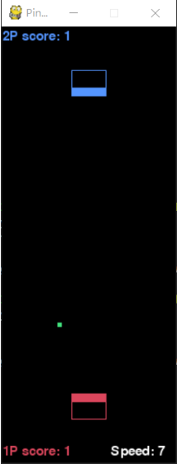
介面需求
1
場景：200 * 500
介面
需求
2
P1 平台位置 (80,420)
3
P2 平台位置 (80,50)
4
起始球速：7

Slide 10
04
Break down

Slide 11
Break down
系統
訓練
預測
收集樣本
Gradient Descent
球落點
移動平板
Rule Base
1P、2P
攻擊
防守
每200 frame增加球速
隨機
發球
左/右
切球
判斷
球位置
當前
球速

Slide 12
架構圖
我方/對方
擊球
左/右
切球
我方/對方
發球
判斷球落點
每200frame
增加球速
判斷當前球速
左/右
切球
判斷球落點
攻擊/防守

Slide 13
Rule Base-INPUT
01
目前球X、Y座標
文字描述
在此处输入具体的文字描述内容在此处输入具体的文字描述内容在此处输入具体的文字描述内容
INPUT
02
前一點球X、Y座標
03
平板X座標

Slide 14
Rule Base-OUTPUT
OUTPUT
預測落點
平板左移、右移
平板靜止

Slide 15
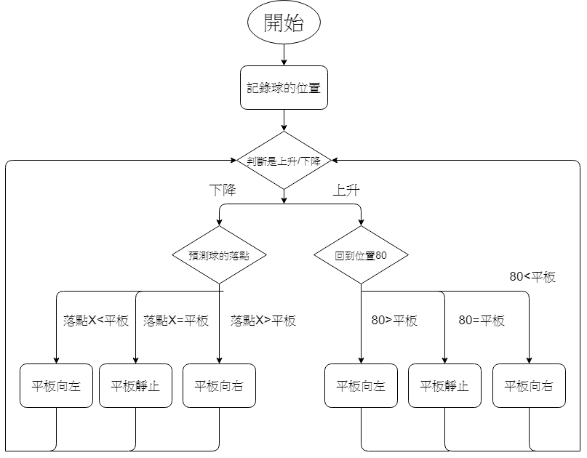
球位置分析

Slide 16
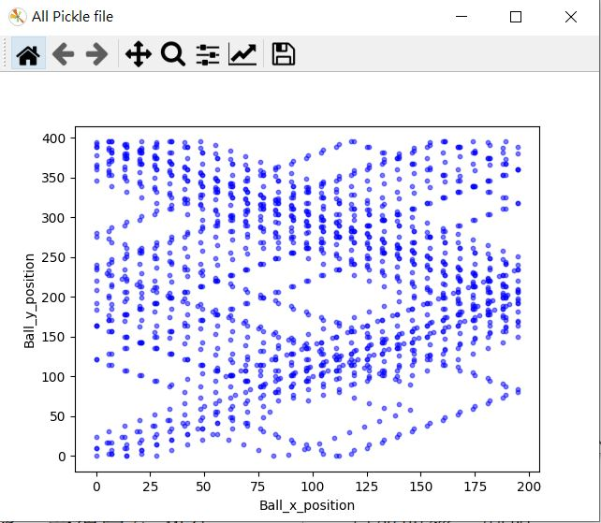
球位置 可視化

Slide 17
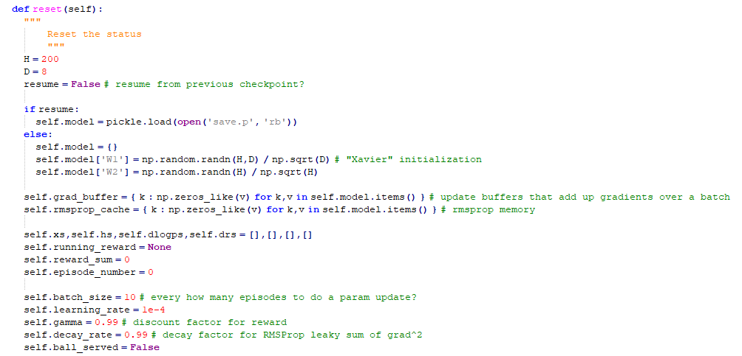
Gradient Descent

Slide 18
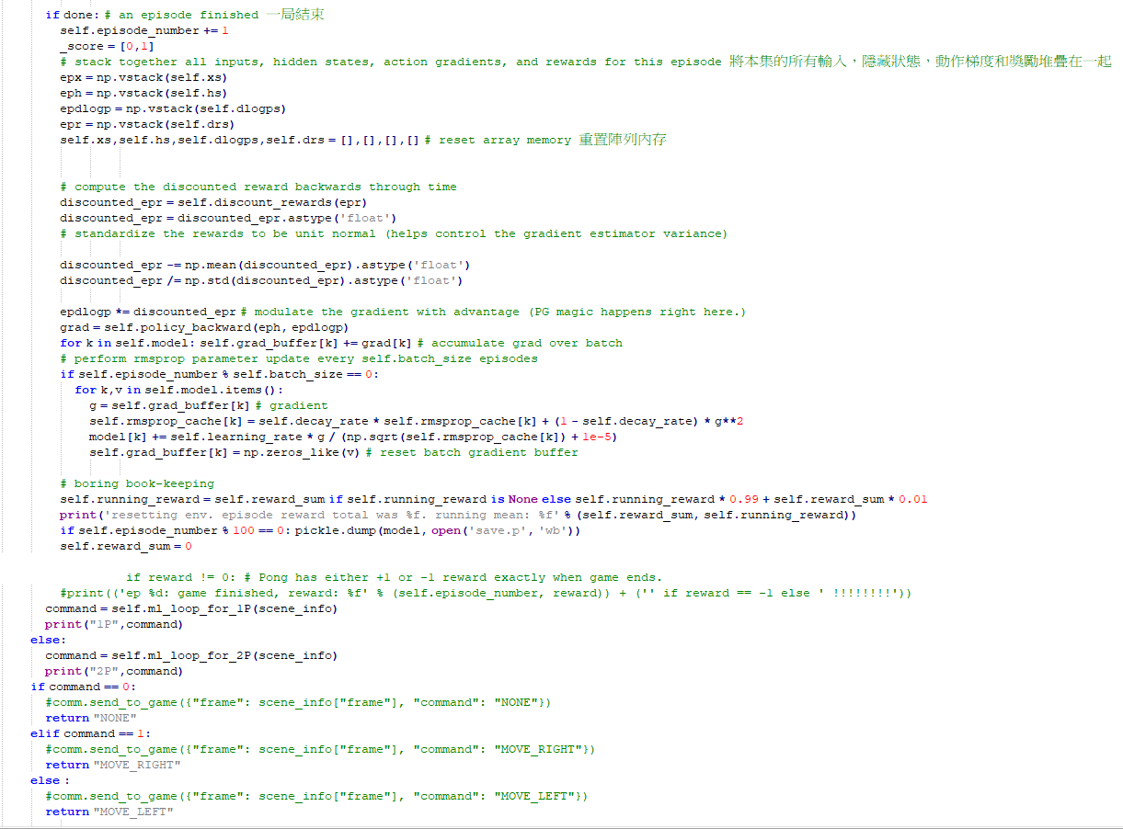
Gradient Descent

Slide 19
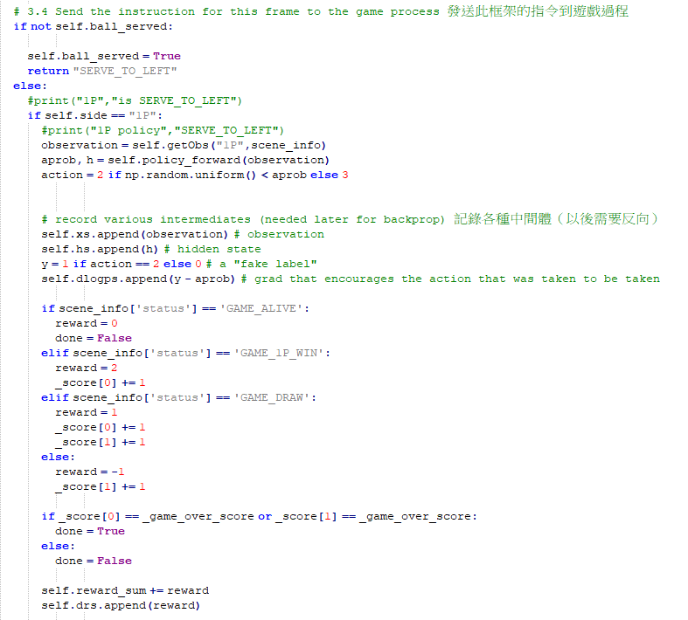
程式 遊戲分數系統

Slide 20
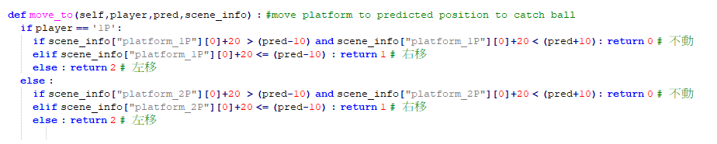
程式 板子移至預計位置接球

Slide 21
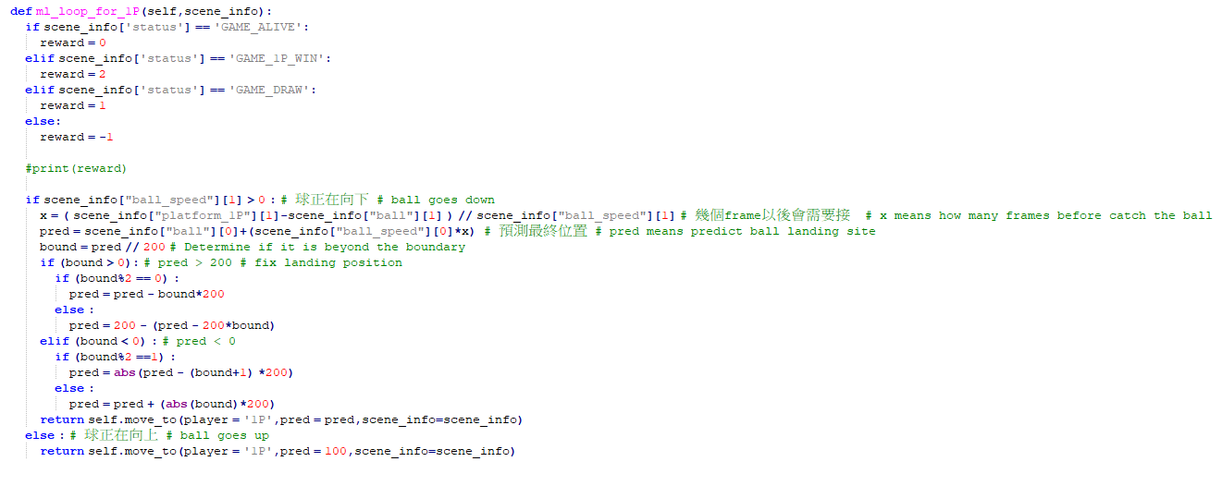
程式 1P預測球的位置

Slide 22
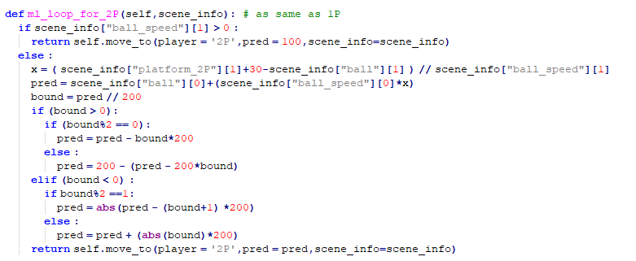
程式 2P預測球的位置

Slide 23
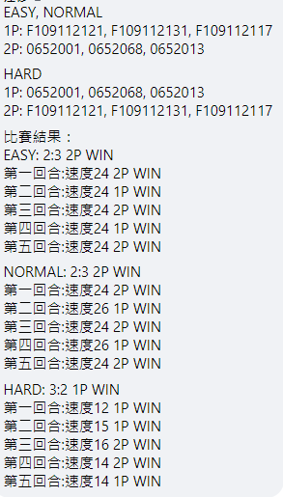
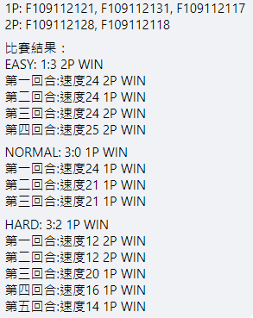
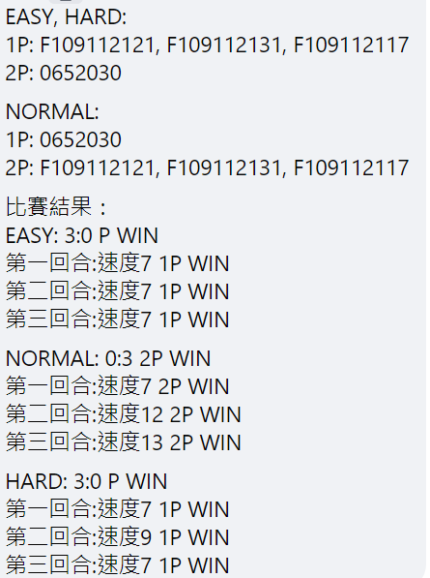
複賽1
複賽2
決賽(搶三)

Slide 24
工作分配

